Slide 1
Transformers

Slide 2
Introdução

Slide 3
O que é um modelo de língua?
Objetivo: Prever um termo dado um contexto
Aplicações
Autocomplete de Texto
Transfer Learning
Tipos de modelos de língua
Probabilísticos
Sequências
Atenção

Slide 4
Modelos Probabilísticos
O Grupo Turing é ……..
É um modelo que visa estimar a probabilidade de um termo dado um contexto.
Exemplo de modelos: N Gramas, Word2Vec
Problemas:
Baixa complexidade
Não levam em conta a sequência das palavras
Contexto
Termo
P(próxima palavra) = P(Termo | O Grupo Turing é)
Termo | Probabilidade
Legal | 60%
... | ...
Abacaxi | 0.01%

Slide 5
Modelos Sequenciais
Redes neurais recorrentes (RNN) são uma classe de redes neurais poderosa para modelar dados de sequência, como séries temporais ou linguagem natural.
Problemas:
Processamento Sequencial
Perda de informação com textos extensos
Vanishing Gradients

Slide 6
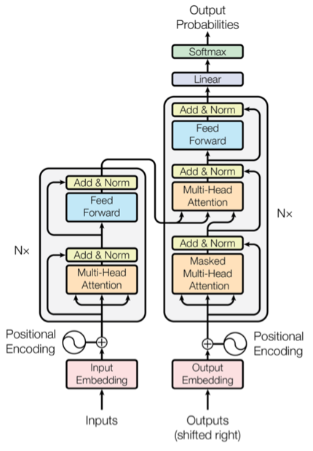
Modelos de Atenção
Classe de rede neurais poderosa para modelar sequências paralelamente, utilizando mecanismos de atenção.
Problema:
Custo e Tempo de treinamento

Slide 7
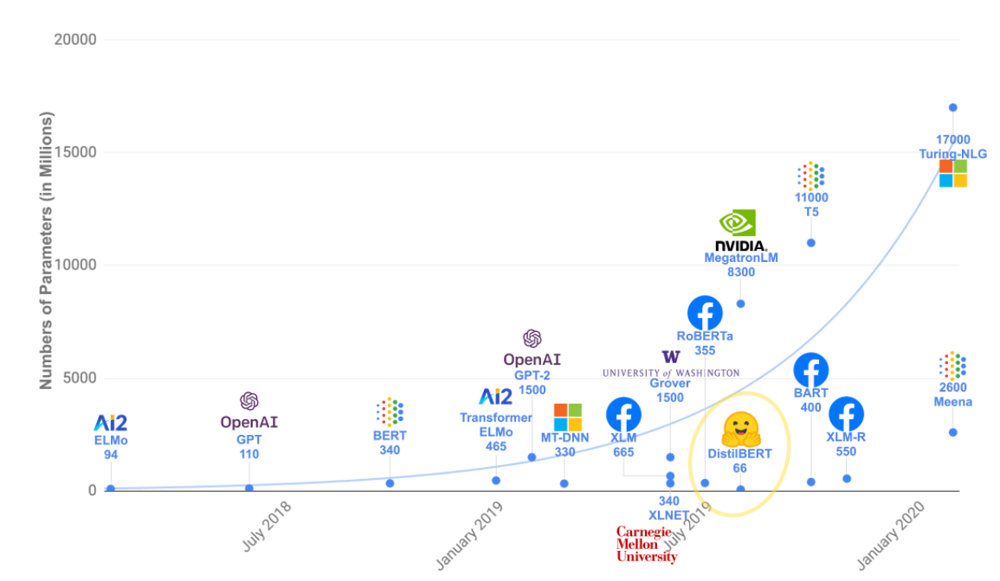
Modelos de Atenção
Muitos parâmetros

Slide 8
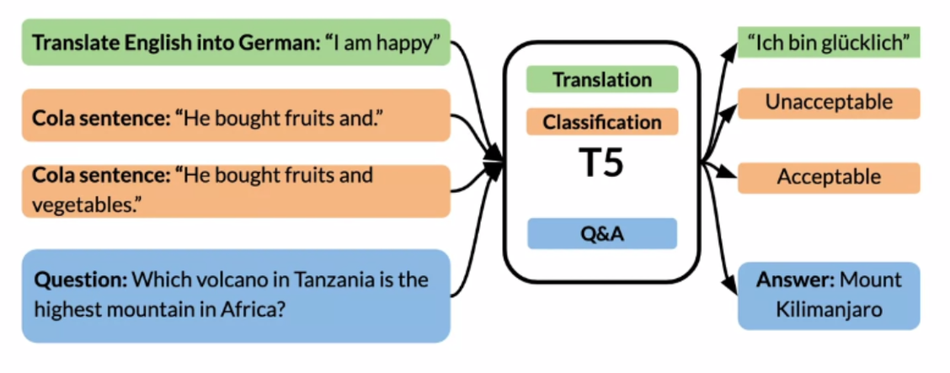
Exemplo de Transformers: T5 do Google
Podem ser treinados para executar mais de uma tarefa.

Slide 9
Self Attention

Slide 10
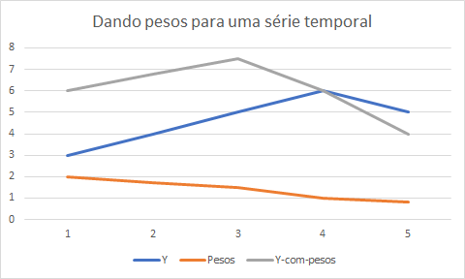
Mecanismos de Atenção
Y | Pesos | Y-com-pesos
3 | 2 | 6
4 | 1.7 | 6.8
5 | 1.5 | 7.5
6 | 1 | 6
5 | 0.8 | 4

Slide 11
Self Attention - Introdução
Ela é a minha amiga e as outras são as primas dela
Significado linguístico não é determinado pela proximidade!
Como podemos encontrar esse relacionamento de forma automática?

Slide 12
Self Attention - Introdução
Ela é a minha amiga e as outras são as primas dela
T1 T2 T3 T4 T5 T6 T7 T8 T9 T10 T11 T12
Tokens
V1 V2 V3 V4 V5 V6 V7 V8 V9 V10 V11 V12
Vetores
Pesos
Y1 Y2 Y3 Y4 Y5 Y6 Y7 Y8 Y9 Y10 Y11 Y12
Contexto

Slide 13
Recapitulando - Word embeddings
V(rei)
V(rainha)
Os números não representam essas propriedades diretamente, mas podemos pensar nesses valores como uma codificação delas
história
poder
realeza
castelo
país
riqueza
coroa
avião
computador
chinelo
óculos
Compartilham significado mesmo sem proximidade!

Slide 14
Self Attention
Manga da minha camiseta
V1 V2 V3 V4
PESOS
Y1 Y2 Y3 Y4
Versão contextualizada
V1 V1 = W11
V1 V2 = W12
V1 V3 = W13
V1 V4 = W14
W11
W12
W13
W14
normalização
W11V1 + W12V2 + W13V3 + W14V4 = Y1
(soma = 1)

Slide 15
Self Attention
W11V1 + W12V2 + W13V3 + W14V4 = Y1
Manga da minha camiseta
V1 V2 V3 V4
Recalculamos todos os vetores em função de V1!
PESOS
Y1 Y2 Y3 Y4
V1 V1 = W11
V1 V2 = W12
V1 V3 = W13
V1 V4 = W14
W11
W12
W13
W14
normalização
(soma = 1)

Slide 16
Self Attention
W11V1 + W12V2 + W13V3 + W14V4 = Y1
Manga da minha camiseta
V1 V2 V3 V4
Recalculamos todos os vetores em função de V1!
PESOS
Y1 Y2 Y3 Y4
V1 V1 = W11
V1 V2 = W12
V1 V3 = W13
V1 V4 = W14
W11
W12
W13
W14
normalização
(soma = 1)

Slide 17
Keys, values, queries
V1 V1 = S11
V1 V2 = S12
V1 V3 = S13
V1 V4 = S14
W11
W12
W13
W14
normalização
(soma = 1)
W11V1 + W12V2 + W13V3 + W14V4
Y1
Y2
Y3
Y4

Slide 18

Keys, values, queries
V1 V1 = S11
V1 V2 = S12
V1 V3 = S13
V1 V4 = S14
W11
W12
W13
W14
normalização
(soma = 1)
W11V1 + W12V2 + W13V3 + W14V4
Y1
Y2
Y3
Y4
V1 V2 V3 V4
Até agora não temos parâmetros que são atualizados com o treinamento
Attention
Y1 Y2 Y3 Y4

Slide 19
Keys, values, queries
V1 V1 = S11
V1 V2 = S12
V1 V3 = S13
V1 V4 = S14
W11
W12
W13
W14
normalização
(soma = 1)
W11V1 + W12V2 + W13V3 + W14V4
Y1
Y2
Y3
Y4
Values
Query
Keys

Slide 20
Keys, values, queries
V1Mq V1Mk = S11
V1Mq V2Mk = S12
V1Mq V3Mk = S13
V1Mq V4Mk = S14
W11
W12
W13
W14
normalização
(soma = 1)
W11V1Mv + W12V2Mv + W13V3Mv + W14V4Mv
Y1
Y2
Y3
Y4
Values
Query
Keys

Slide 21
Self Attention
Sij
Queries
V1
Vn
matmul
normalização
Keys
Wij
Values
matmul
embeddings
Y1
Yn
embeddings contextualizados

Slide 22

Self Attention
Sij
Queries
V1
Vn
matmul
normalização
Keys
Wij
Values
matmul
embeddings
Y1
Yn
embeddings contextualizados

Slide 23
Multi Head Attention

Slide 24
Multi-Head Attention - Introdução
Vamos ver mais um exemplo. Em relação a “deu”, para quais outras palavras queremos dar atenção?
Mecanismo de atenção 2
Uma vez ela me deu um presente caro.
Mecanismo de atenção 1
Mecanismo de atenção 3
Será que temos atenção suficiente no nosso modelo?

Slide 25
O que temos até agora é...
(Queries)
Sij
Camada linear
V1
Vn
matmul
normalização
(Keys)
Camada linear
Wij
(Values)
Camada linear
matmul
embeddings
Como queremos dar atenção a 3 coisas, e se em vez de 1 camada linear, termos 3 paralelas?
Y1
Yn
Camada linear
Camada linear
Camada linear
Camada linear

Slide 26
Multi-head Attention
Vamos ver o que acontece com essa mudança:
1
h
Sij
...
Sij
h
...
1
Linear
matmul
normalização
V1
Vn
h
1
...
Wij
1
...
Linear
Wij
h
h
...
matmul
embeddings
1
Linear
h camadas lineares paralelas, inicializadas com pesos aleatórios diferentes

Slide 27
Multi-head Attention
1
h
Sij
...
Sij
h
...
1
Linear
matmul
normalização
V1
Vn
h
1
...
Wij
1
...
Linear
Wij
h
h
...
matmul
embeddings
1
Linear
Y1
Yn
Y1
Yn
1
h
Y1
Yn
concatenação e
camada densa
...
embeddings contextualizados

Slide 28
Multi-head Attention
1
h
Sij
...
Sij
h
...
1
Linear
matmul
normalização
1
Wij
V1
Vn
h
...
...
1
h
Linear
Wij
matmul
h
...
1
h
1
Yij
...
Yij
embeddings
Linear
Obs: o h é o número de ‘heads’ e por isso chamamos de Multi-head Attention. Interpretamos cada head como uma dimensão de significado, como as dimensões dos embeddings.
Y1
Yn
embeddings contextualizados

Slide 29
Transformer

Slide 30
Um pouco de contexto
Antes dos transformers, a arquitetura mais utilizada era a de RNNs
As RNNs utilizam um mecanismo de recorrência, ou seja, uma frase precisa ser processada sequencialmente, uma palavra por vez
No contexto de seq2seq, foi observado que layers de atenção melhoraram muito a performance das redes
Ou seja, as melhores soluções (para tradução especialmente) utilizavam tanto recorrência como atenção

Slide 31
A arquitetura transformer
No final de 2017 foi publicado o paper “Attention is all you need”, como o próprio nome diz, foi proposta uma arquitetura de rede neural em que a recorrência era “jogada fora” ficando apenas com o mecanismo de atenção
Jogar a recorrência fora não sai de graça - em geral as redes transformers precisam de várias camadas para terem bom desempenho, ao contrário das redes recorrentes
Nesse tipo de rede, o tipo de camada principal é a vista “multi-headed-attention”

Slide 32
Paralelização - o grande diferencial
Como as redes transformers não precisam processar as palavras de forma sequencial, como as RNNs, é permitida que as operações sejam paralelizadas.
Numa RNN a frase “oi tudo bem?” teria a palavra “oi” processada, e o resultado desse processamento seria input para o processamento de “tudo” e assim em diante
Numa rede transformer a frase “oi tudo bem?” é processada inteira ao mesmo tempo
Essa paralelização permite que seja feito um uso mais efetivo das GPUs
GPUs tem muito mais cores do que CPUs
A evolução das GPUs está muito mais acelerada do que as das CPUs
Com a paralelização, as arquiteturas mais e mais profundas se tornaram praticáveis - esses modelos gigantes tem tidos resultados impressionantes

Slide 33
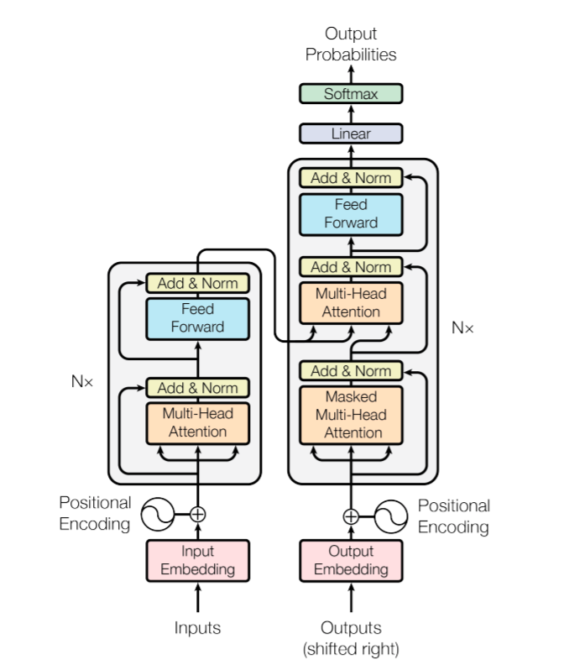
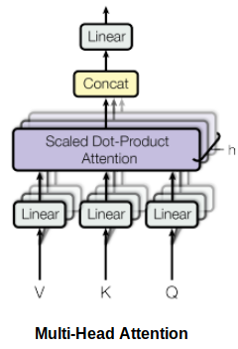
O primeiro transformer
Encoder-Decoder
Positional encoding
Teacher forcing

